Slide 1
Secuenciación del ADN. Metodologías e interpretación. Comparación de secuencias. Filogenia y Filogenómica
ELEMENTOS DE GENETICA VEGETAL EN LA PROTECCION DE CULTIVOS
Dra. M. Julia Althabegoiti.
IBBM, Facultad de Ciencias Exactas, UNLP-CONICET

Slide 2
Secuenciación del ADN
1953- Watson & Crick: Double Helix Structure of DNA
1977- Métodos de secuenciación basados en el conocimiendo de la estructura del ADN
* Método químico de Maxam Y Gilbert
* Método de Sanger
Notes:
Maxman: Un fragmento de ADN se marca radiactivamente en sus extremos con gamma 32P ó gamma 32S dATP por acción de la polinucleótido quinasa. La técnica consiste en romper estas moléculas marcadas con reacciones químicas específicas para cada una de las cuatro bases. Cuatro alícuotas de la misma muestra se tratan bajo condiciones distintas, posteriormente el tratamiento con piperidina rompe la molécula de ADN a nivel de la base modificada. Los productos de estas cuatro reacciones se resuelven en función de su tamaño en geles de poliacrilamida donde la secuencia puefe leerse en base al patrón de bandas radiactivas obtenidas. Esta técnica permite la lectura de unas 100 bases de secuencia

Slide 3
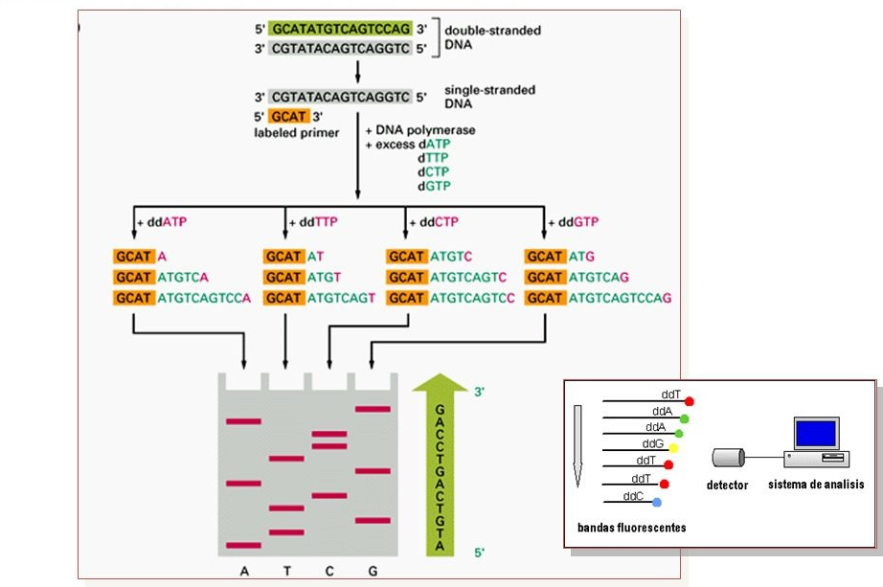
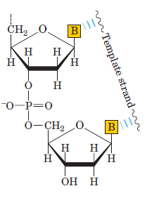
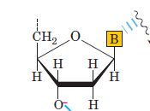
Método de Sanger
3´
+dNTP
+ PPi
Se obtiene la secuencia de la cadena complementaria
Electroforesis en gel de acrilamida
Notes:
Hasta 200 pb

Slide 4
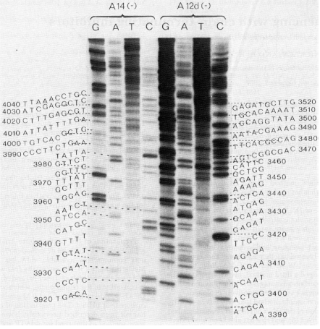
Secuencia de dos fragmentos de ADN del bacteriófago Φ X174 empleando diferentes “primers”
Sanger et al., 1977

Slide 5
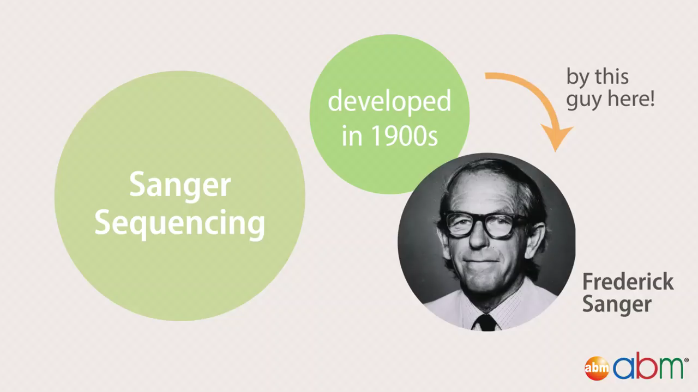
Notes:
Raw data: Una coleccion de secuencias que se tiene en cada cluster al final de la secuenciación.

Slide 6
En resumen..
Secuenciadores de primera generación

Slide 7

Secuenciadores de segunda generación
Roche
454-FLX
Applied Biosystems
SOLID
Illumina
Permiten la secuenciación de millones de fragmentos en paralelo, secuencias relativamente cortas de 100 pb (illumina) a 400 pb (454-FLX)
Son más económicos y permiten realizar secuenciacion de genomas o transcriptomas completos.

Slide 8
Secuenciadores de tercera generación
Pacific Bioscience
Oxford Nanopore

Slide 9
Ventajas
Lecturas largas (∼1500 pb). Facilita el ensamblado
No se requiere amplificación, secuenciación en tiempo real
Detecta modificaciones de nt
Desventajas
Costo alto
Alta tasa de errores

Slide 10
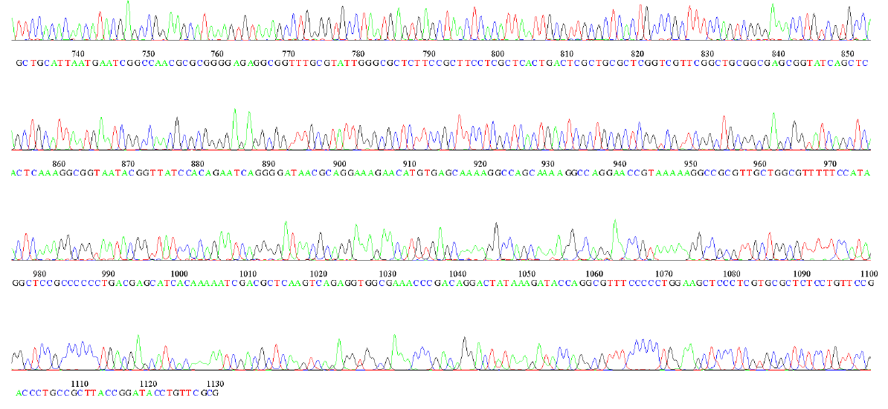
Ejemplos:
Secuenciación por Sanger: la muestra que se envía es una PCR (Reacción de la Polimerasa en Cadena) del fragmento que se quiere secuenciar o bien un plásmido con el mismo fragmento clonado. Si se puede se realiza la secuenciación por ambos extremos, para tener ambas secuencias.
Resultados:
*.txt: secuencia de bases
*.ab1: tiene tanto la secuencia como el cromatograma y la secuencia
*.pdf: se puede ver de forma sencilla el cromatograma

Slide 11
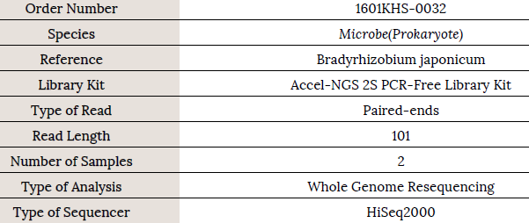
Secuenciación por illumina HiSeq2000 de un genoma bacteriano, se envía el ADN total de la bacteria. Disponemos de un genoma molde, sólo se buscaban mutaciones, y pequeñas deleciones o inserciones.
Se realiza una fragmentación del ADN y una biblioteca genómica con kits comerciales

Slide 12
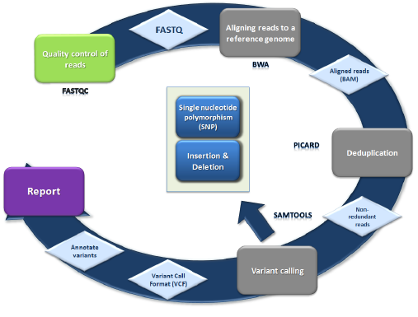
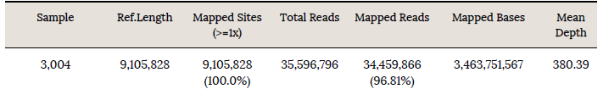
Resultados
3004_1.fastq.gz (1,5Gb)
3004_2.fastq.gz (1,6Gb)
Datos comprimidos de todas las lecturas de cada fragmento.
Coverage
(Mapped Reads*read length/ Ref. size)
Flujo de trabajo

Slide 13
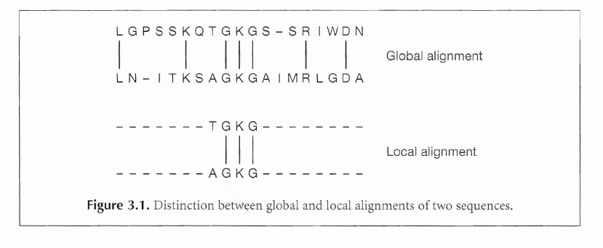
Comparación de secuencias
Tipos de alineamientos
Locales o Globales
De a pares (pairwise) o múltiples (globales)
Usan diferentes algoritmos

Slide 14
Un alineamiento global fuerza el alineamiento de ambas secuencias a lo largo de toda su longitud. Usamos aln. globales cuando estamos seguros de que la homologia se extiende a lo largo de todas las secuencias a comparar. Este es el tipo de alineamientos que generan programas de alineamiento múltiple tales como Clustal, T-Coffee o Muscle.
Pero ese algoritmo es muy lento. El tiempo de cálculo es proporcional al producto de las longitudes de las dos secuencias que se quieren alinear (o al producto de la longitud de nuestra secuencia problema y la de todas las secuencias de la base de datos).

Slide 15
2. De a pares (pairwise) o múltiples (Globales)
El alineamiento secuencial es un procedimiento por el cual podemos comparar 2 (alineamiento entre pares, pair-wise alignment) o más secuencias (alineamiento múltiple, multiple alignment)..
Los caracteres idénticos (o similares) se ubican en la misma columna, mientras que los caracteres no-idénticos se pueden ubicar en la misma columna o bien alineados con lo que llamamos “gap”.
Los algoritmos de alineamiento local son mucho más rápidos.

Slide 16


BLAST (Basic Local Alignment Search Tool)
BLAST utiliza la secuencia de entrada “query” y las de la bases de datos, busca alineamientos locales con alta puntuación (HSPs o high-scoring pairs).
El alineamiento se trata de extender en los dos sentidos
Al ser un algoritmo más rápido permite hacer una búsqueda de secuencias similares en la base de datos.

Slide 17
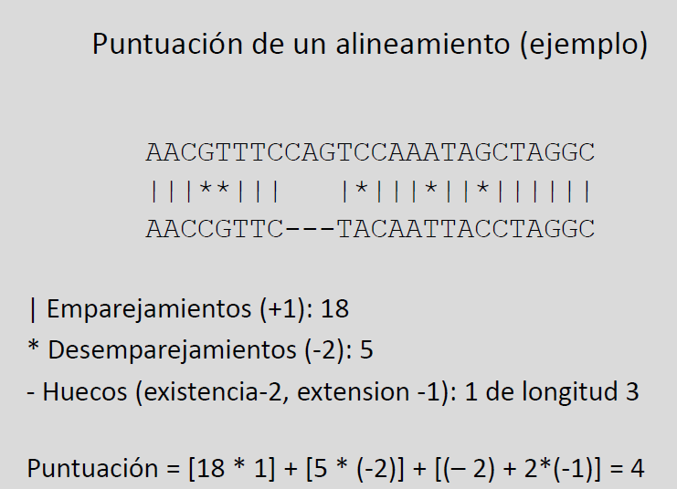
En la evaluación del alineamiento entre cada par de secuencias se generan ciertos valores que dan un peso estadístico al alineamiento.
Valor E: probabilidad de que la similitud encontrada se deba al azar

Slide 18
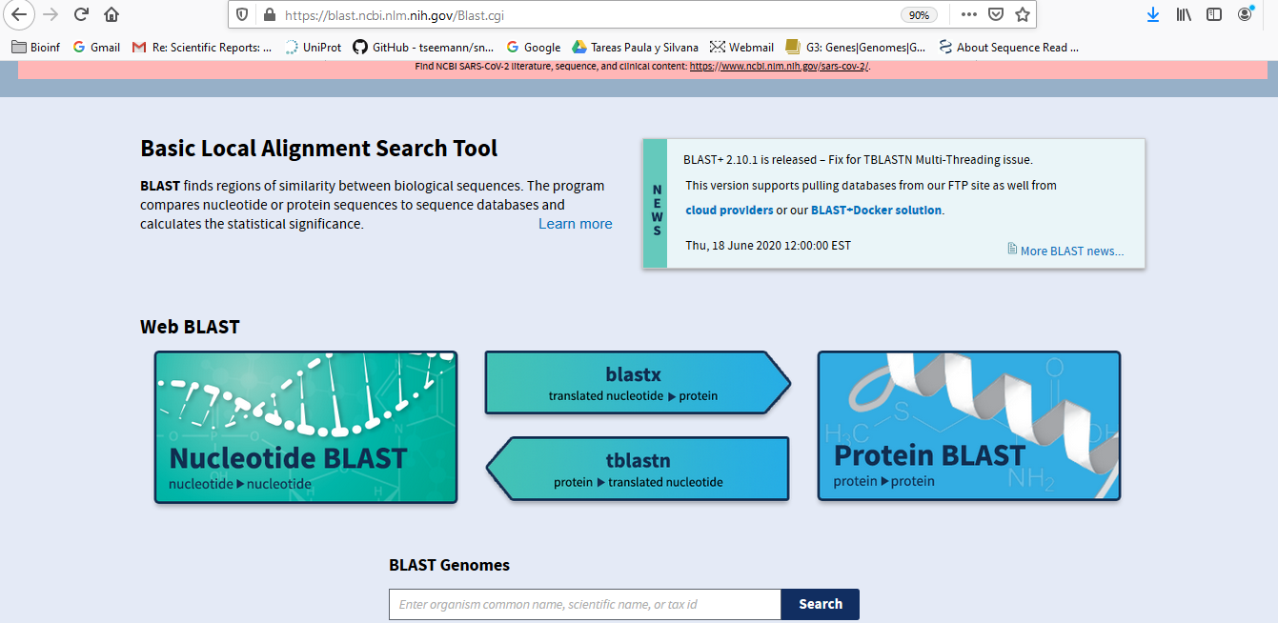

Slide 19
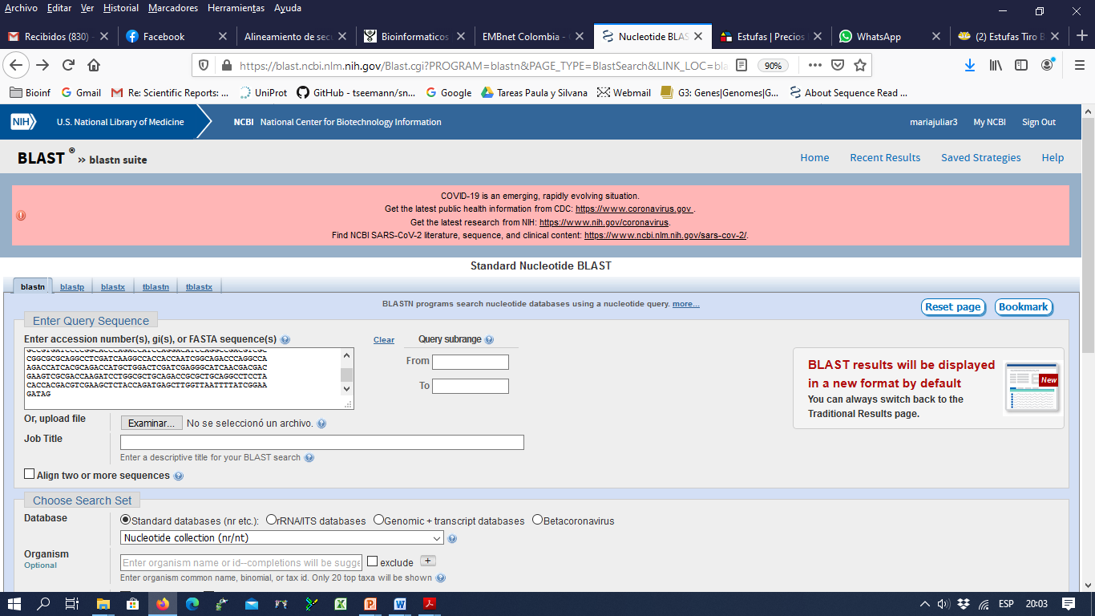

Slide 20
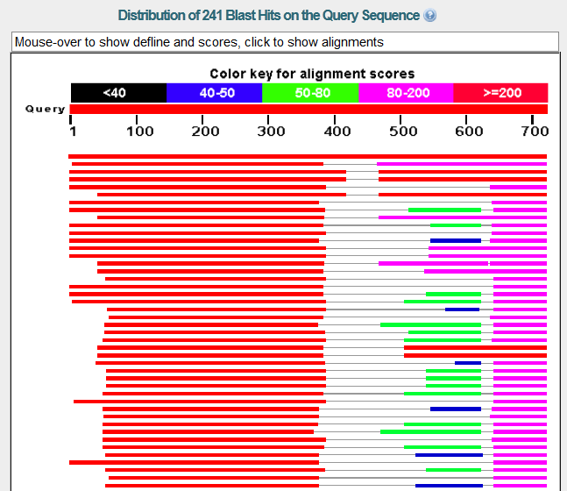

Slide 21
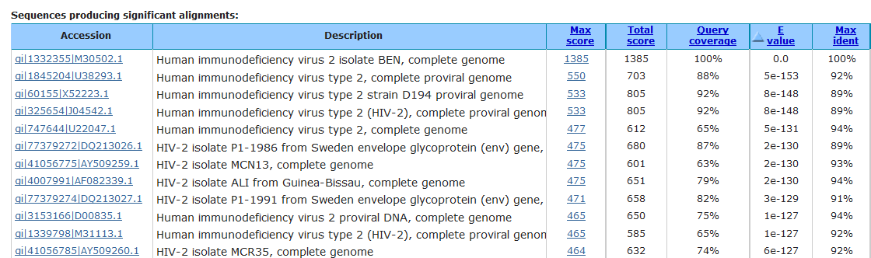
Valor E: probabilidad de que la identidad encontrada se deba al azar

Slide 22
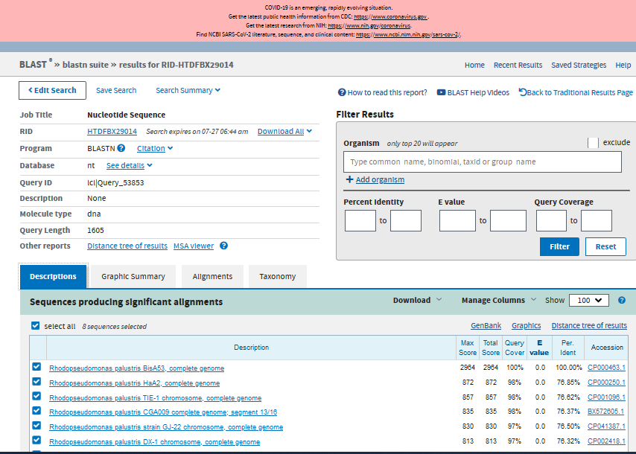

Slide 23
Se pueden buscar homólogos en las bases de datos para realizar las filogenias
Problema: hay cantidad de información en muchos casos repetida; en otros cosos muchas secuencias de la misma especie y en algunos casos especies mal anotadas.
Muchas bases de datos no son curadas.

Slide 24
Filogenia
La filogenia estudia las relaciones evolutivas entre los organismos y trata de establecer líneas donde se refleje la descendencia y grado de parentesco entre unos y otros grupos de individuos.
El desarrollo de la genética ha permitido estudiar las diferencias y similitudes en las cadenas de ADN de cada especie y la evolución de las mismas responde a las mutaciones del ADN.

Slide 25
Como construir un árbol filogenético
Seleccionar las secuencias a analizar, tomadas de las bases
de datos u obtenidas por PCR y secuenciación.
Alineamiento múltiple (global) de esas secuencias
3. Elegir el método para la construcción de árboles filogenéticos:
Métodos de distancia: utilizan matrices de distancia.
* Neighbour Joining.
Métodos discretos : trabajan directamente con las secuencias
* Máxima verosimilitud (Maximum likelihood).
* Maxima Parsimonia.
4. Evaluar estadísticamente el árbol filogenético obtenido.
El test más simple para probar si el conjunto de datos “soportan”
el árbol obtenido es el del bootstrap.

Slide 26
Taxonomía bacteriana
16SARN (ARN de la subunidad menor del ribosoma)
- baja tasa de evolución: poca resolución
- permite trabajar con bacterias no cultivables
- múltiples copias: puede haber hasta 5% variación intragenómica
2) MLSA (Multilocus sequence analysis) con genes
housekeeping, secuencias concatenadas:
- presentes en todos los taxones/grupos
- mayor tasa de evolución que el 16SRNA
- pertenecen al core genome
No todos los genes evolucionan con la misma tasa

Slide 27
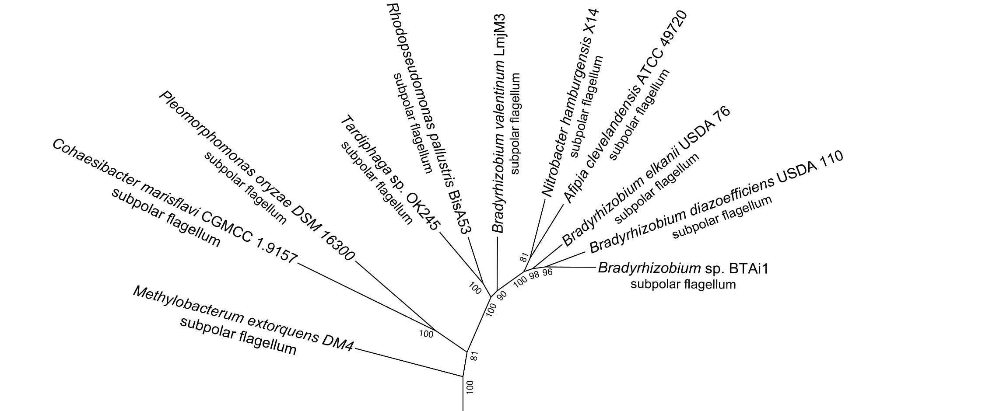
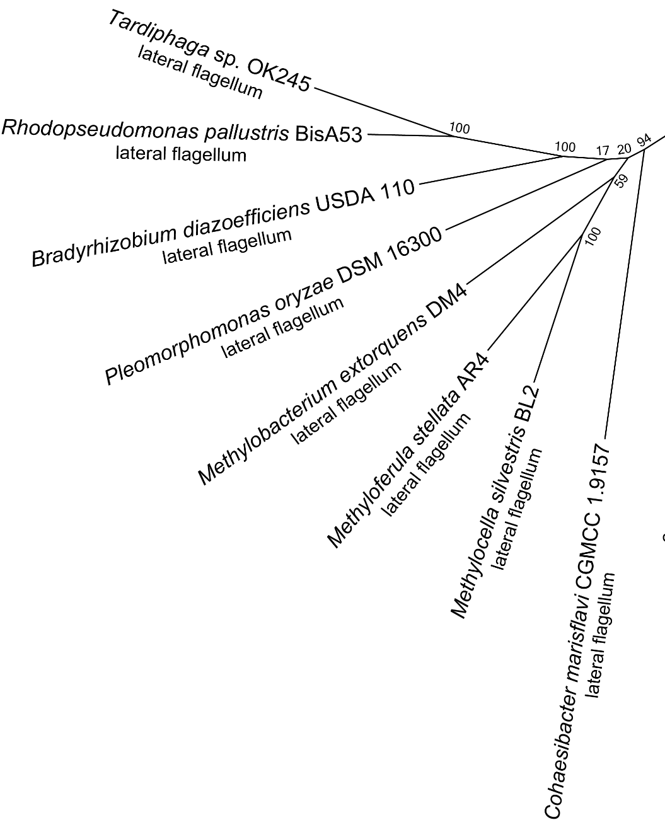
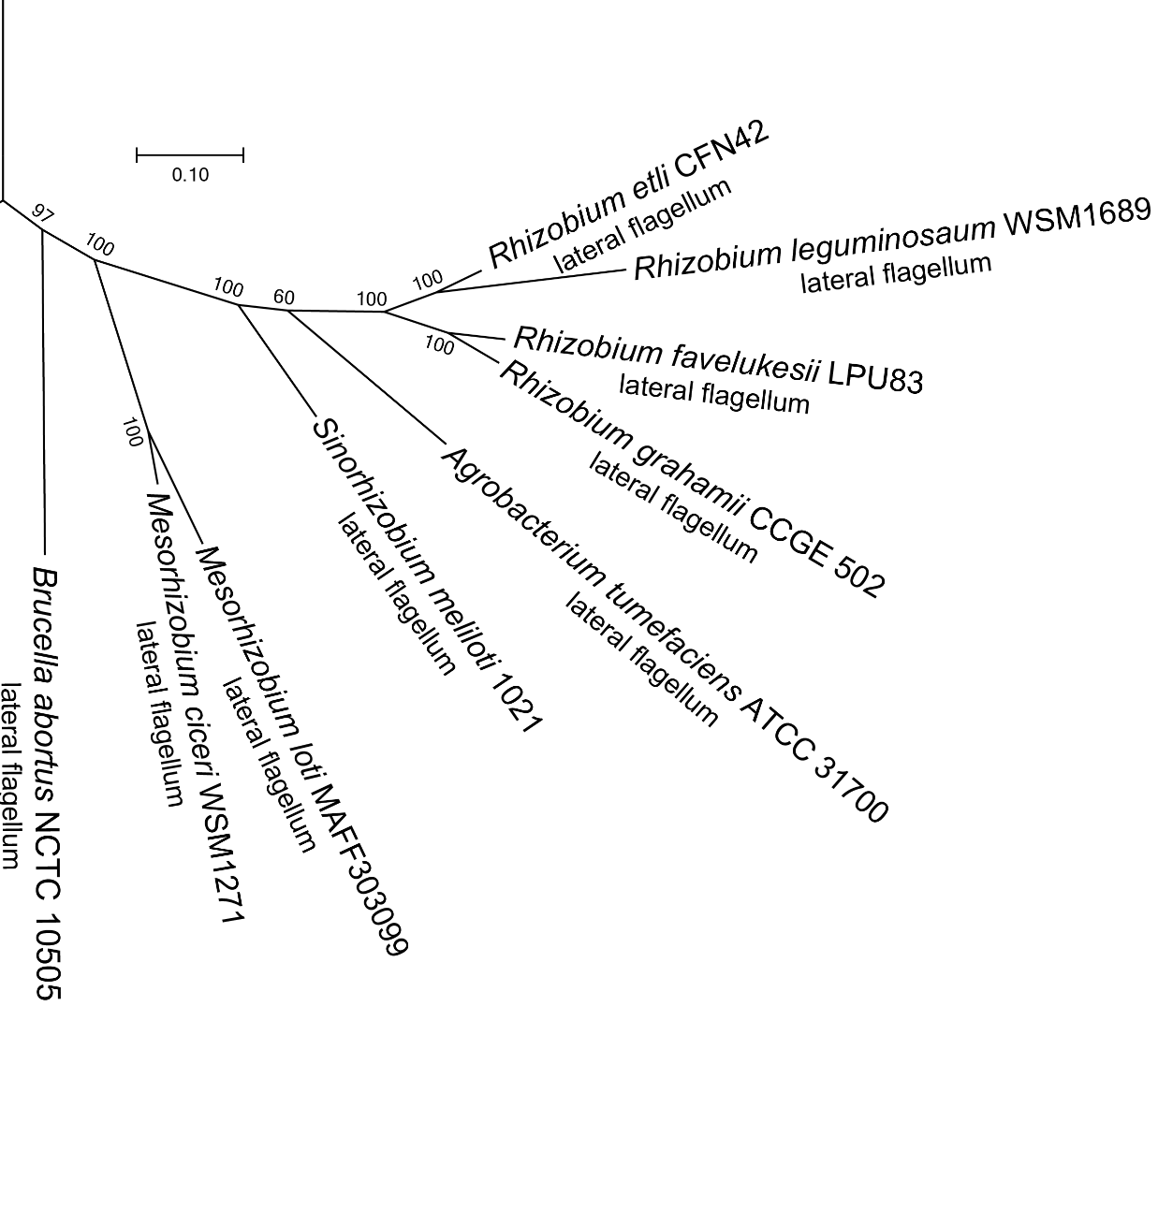
3 clusters
  Flagelo subpolar
  Flagelo lateral de Bradyrhizobios
  Flagelo lateral de Rhizobios
MLSA con secuencias de genes del flagelo 14 CDSs - fliR, flhA, fliQ, flaF, fliF, fliP, flgH, flgI, flgG, fliE, flgC, flgB, flhB, fliG. Maximum-likelihood, Tamura-Nei, 1000 bootstrap replicates.

Slide 28
3) Filogenómica: estudia las relaciones evolutivas basadas en el análisis de genomas completos.
GBDP (Genome Blast Distance Phylogeny): basado en el alineamiento de a pares genomas, generando las HSPs intergenómicos, y por medio de un algoritmo se transforman en el valor “genome to genome distance” (Meier-Kolthoff et al., 2013). Luego los árboles filogenéticos son inferidos por estas matrices de distancia. http://ggdc.dsmz.de/ggdc.php
ANI (Average Nucleotide Identity)
se fragmenta el genoma in silico (de a 1020 pb) para luego realizar los alineamientos
ANIm: Usa el MUMmer para alinear
ANIb: Usa el BlastN para alinear
Se generan matrices de distancia empleando estos valores para luego armar un árbol.
Notes:
The Genome Blast Distance Phylogeny approach
(GBDP) was originally devised as an approach for the inference
of phylogenetic trees or networks from a given set
of wholly (or even incompletely) sequenced genomes [12],
and was subsequently revisited and enhanced [8,13-16].
The underlying principle is as follows: in the first step two
genomes A and B are locally aligned using tools such as
BLAST [17], which produce a set of high-scoring segment
pairs (HSPs; these are intergenomic matches). In the second
step, information contained in these HSPs (e.g., the
total number of identical base pairs) is transformed into
a single genome-to-genome distance value by the use of a
specific distance formula. Phylogenetic trees can then be
inferred from such distance matrices using standard techniques
such as neighbour joining

Slide 29
Arbol filogenómico por NJ (de distancia) basado en las distancias intergenómicas de 128 genomas de Bradyrhizobium.

Slide 30
Muchas gracias
¿Preguntas?

